Slide 1
Мастер-класс по теме «Социальные сервисы сети Интернет в профессиональной деятельности педагога»
Подготовила:
учитель технологии I квалификационной категории МОУ «Средняя школа № 12» г. Балаково Саратовской области Сычева Светлана Николаевна

Slide 2
Ход мастер-класса
Организационная часть
Постановка целей:
Цель мастер-класса: содействие активизации использования педагогами социальных сервисов для решения профессиональных задач.
Задачи:
- Обзор возможностей социальных сервисов для решения педагогических задач.
Обучение педагогов начальным навыкам работы в среде СарВики
3. Заполнение первых двух столбцов карты ЗИУ.

Slide 3
Вступительное слово
В настоящее время информационные технологии все шире входят в жизнь человека, меняют ее, формируют новые потребности и открывают возможности, которые не были доступны ранее.
Кто бы еще 10 лет назад мог подумать, что мы будем искать друзей в «Одноклассниках», вести персональные блоги, общаться через Интернет, писать друг другу электронные письма, смотреть видео и фото, ходить в Интернет–магазины, а также работать совместно в сети находясь в разных уголках земного шара) Однако сейчас это реальность!
Появилось даже понятие в мировой практике Образование 2.0, основанное на использовании в образовательном процессе социальных сервисов интернет.
Интернет–сервисы (социальные сервисы интернет)– это бесплатное программное обеспечение, которое позволяет общаться через Интернет, совместно создавать и размещать контент на сайты без помощи администраторов, вести авторские сайты (блоги), обмениваться информацией, вместе работать над документами в сети, быть в курсе того, что происходит у других, планировать индивидуальную и групповую деятельность, объединяться в сообщества и группы.
Интернет–сервисы открывают огромные возможности для работы психолога с целевыми группами, при условии, если уметь пользоваться этими инструментами и знать как всем богатством пользоваться для достижения желаемого результата.

Slide 4
Вступительное слово
Социальные сервисы - это возможность изменить формы и стиль взаимодействия ученика и учителя и эффективно добиваться основных результатов обучения.
Благодаря социальным сервисам проектная деятельность не просто стала более интересной для учителей и ребят, но и поднялась на более высокую ступень своего развития.
Содружество педагогов, ученых и учащихся, организация совместной научно-исследовательской деятельности, создание различных образовательных проектов даст возможность каждому участнику образовательного процесса построить собственную траекторию развития, наиболее полно реализовать свои профессиональные и творческие способности.

Slide 5
Вступительное слово
Пройдя в декабре 2009 года дистанционный семинар для тьюторов программы Intel "Обучение для будущего», который проводила Склемина Галина Александровна, я для себя открыла такое направление профессиональной деятельности, которое очертило новые возможности и перспективы, которые лично мне дали не только ценные умения и навыки, но и возможность такой организации обучающего пространства, в которой мои ученики могут показать и раскрыть себя с личностно-значимых позиций в новых и интересных для себя условиях.
Со своими учениками в том же году мы приняли участие в межмуниципальной Интернет-конференции "Мой помощник компьютер», обучились на мастер-классе «Скретч - новая среда программирования», поучаствовали в интернет-викторине «Вундер-киндер»
Хочется отметить наши достижения: 2 место в конференции, 3 место в викторине.
Все перечисленные мероприятия проводились в среде СарВИКИ, ознакомиться с которой я сегодня хочу предложить.

Slide 6
Основная часть
Обзор возможностей некоторых социальных сервисов.
Народная мудрость гласит, что лучше 1 раз увидеть, чем 100 раз услышать. А как увидеть то, что находится от тебя за много километров? А как увидеть в обычном что-то новое? Конечно, с помощью фотографии! Это простой и доступный способ сделать далекое - близким, обычное - незаурядным! Это возможность, не отходя от своего компьютера, совершить путешествие, лучше понять, что взволновало других людей, что их интересует, чем они дорожат. Но как организовать обмен фотографиями между людьми, которые находятся на значительных расстояниях друг от друга, или не располагающих возможностью обменяться фотографиями при личных встречах? Конечно с помощью социальных фотосервисов! Сегодня мы познакомимся с одним из популярных и простых в обращении фотосервисов – это веб-альбомы Picasa.

Slide 8
Cервис SCRIBD, на котором можно размещать различные документы, предоставлять к ним доступ определенным группам лиц, организовывать обсуждения. Вы скажете, а зачем это нужно, ведь есть электронная почта. Однако, познакомившись с возможностями этого сервиса, Вы сможете найти ему массу применений и убедиться в справедливости утверждения
http://www.scribd.com/

Slide 9
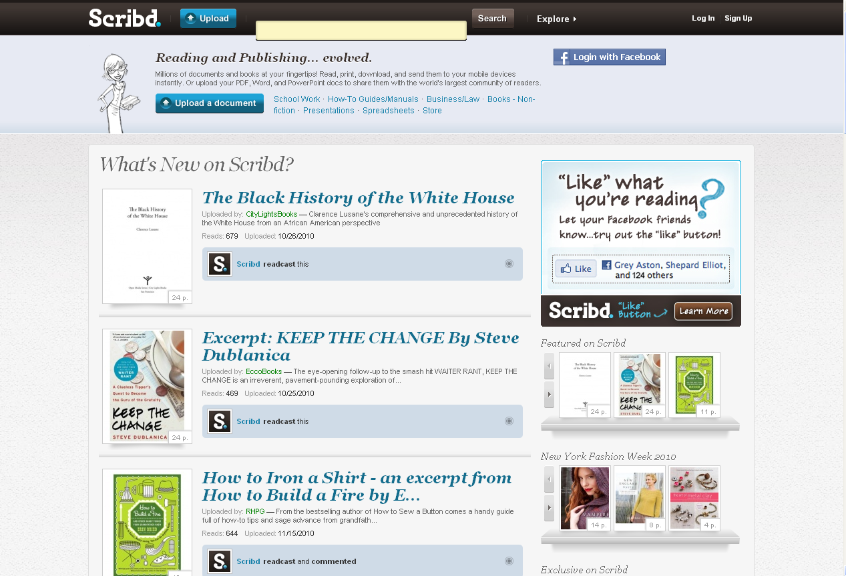

Slide 10
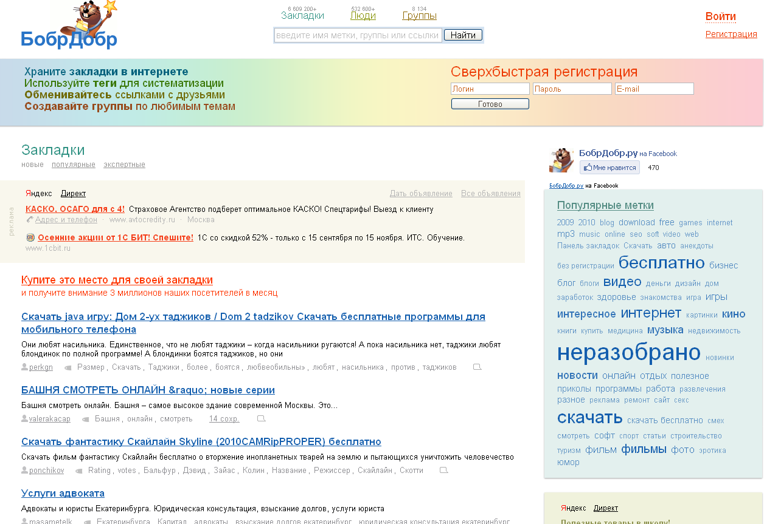
БобрДобр.ру
Официальная группа проекта первого и ведущего сервиса социальных закладок http://bobrdobr.ru/

Slide 11
http://www.blogger.com/
Блог - это ваш дневник и арена для ежедневных ораторских упражнений. Блог - это пространство для сотрудничества и ваша политическая трибуна. Или место для публикации последних новостей и подборок нужных ссылок. Блог - это ваши собственные мысли. И записи, которыми вы можете поделиться со всем миром.
Ваш блог станет таким, как вы пожелаете. Существуют миллионы блогов самых разных форм и размеров. Правил нет.
Иными словами, блог - это веб-сайт, куда вы постоянно добавляете свежие записи. Новые сообщения располагаются сверху, чтобы посетители могли сразу ознакомиться с новостями. После чего они оставляют свои комментарии, добавляют ссылки и отправляют вам сообщения по электронной почте. Или не отправляют.
С тех пор как в 1999 году появилась служба Blogger, блоги изменили облик сети до неузнаваемости. Они повлияли на политику, пошатнули основы традиционной журналистики и дали миллионам людей возможность высказывать свое мнение и общаться.

Slide 12
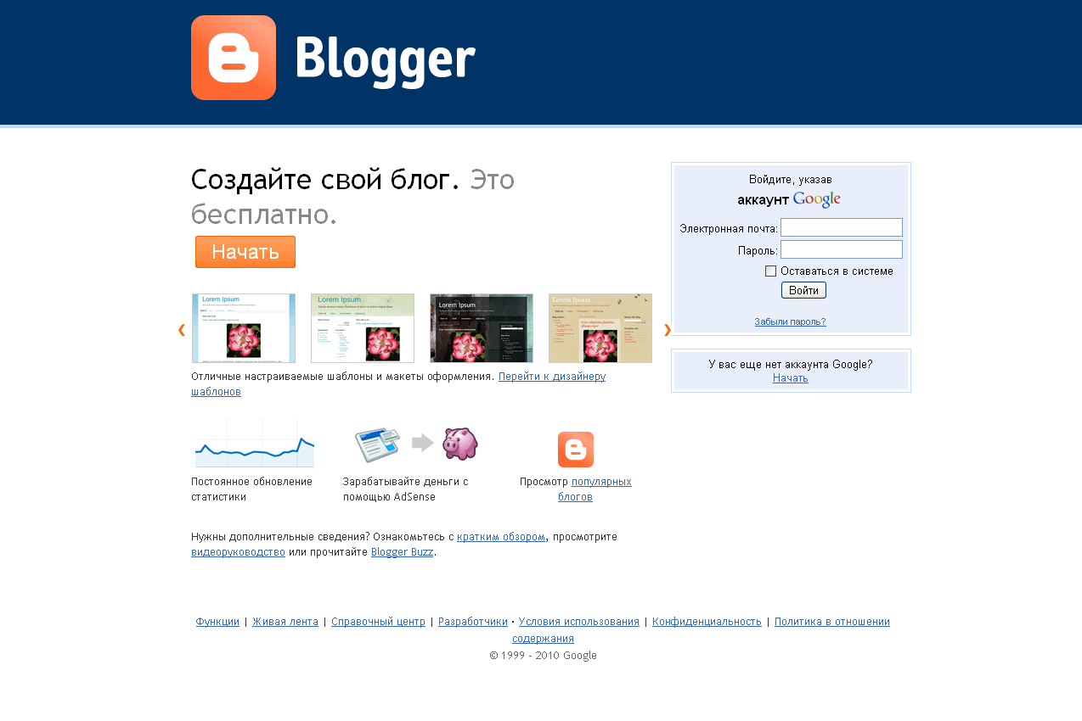

Slide 13
YouTube http://www.youtube.com/
YouTube — сервис, предоставляющий услуги хранилища видеоматериалов. Пользователи могут добавлять, просматривать и комментировать те или иные видеозаписи. Благодаря простоте и удобству использования, YouTube стал популярнейшим видеохостингом и третьим сайтом в мире по количеству посетителей. На сайте представлены как профессионально снятые фильмы и клипы, так и любительские видеозаписи, включая видеоблоги.
Twiddla http://www.twiddla.com/
Twiddla - это онлайн сервис для совместной работы. Twiddla позволяет размещать на рабочей поверхности текст, иллюстрации, математические формулы; встраивать документы, виджеты и html-код; общаться при помощи чата, в том числе и звукового. Также, в Twidla есть возможность совместного просмотра веб-сейтов в режиме онлайн. Более того, на интернет-страничках Вы можете делать свои пометки, которые видны тем, с кем Вы совместно работаете в Twiddla. А самое главное – это простой и удобный сервис совместного рисования.

Slide 14
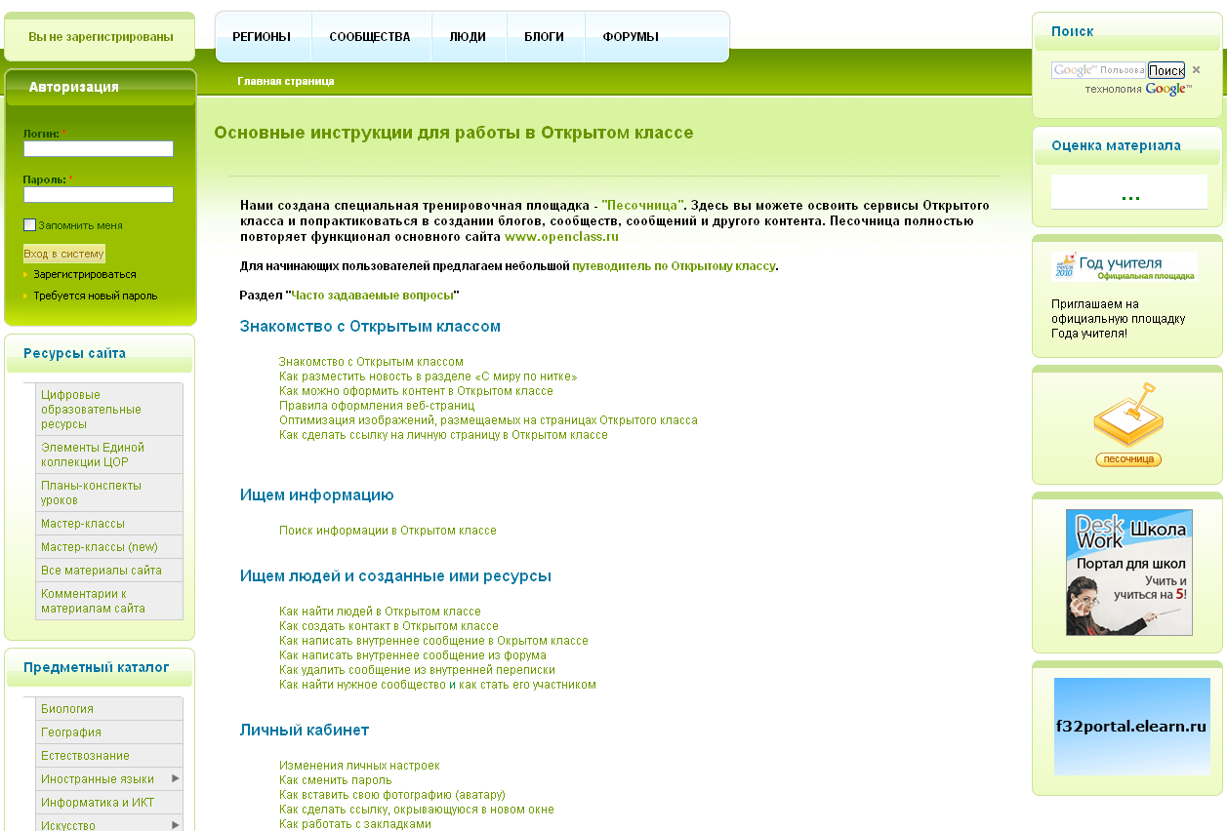
http://www.openclass.ru/

Slide 15
Dabbleboard http://dabbleboard.com/
Dabbleboard - это онлайн сервис для совместной работы. Dabbleboard позволяет размещать на рабочей поверхности текст -для этого просто достаточно его начать набирать, вставлять ссылки. Кроме того, Dabbleboard позволяет с помошью handfree -рисовать картинки, а также быстро создавать схемы, блоки -достаточно просто нарисовать нужную фигурку handfree и она превратится в красивую фигуру. Также он позволяет общаться при помощи чата. Также, в Dabbleboard есть возможность совместной работы над документом в режиме on-line. А самое главное – это простой и удобный сервис совместного рисования, создания Интеллект -карт, блок -схем
Google Docs
Google Docs — бесплатный он-лайн-офис, включающий в себя текстовый, табличный процессор, сервис для создания презентаций и векторной графики (рисунков), а также интернет-сервис облачного хранения файлов с функциями файлообмена, разрабатываемый Google.
Это веб-ориентированное программное обеспечение, то есть программа, работающая в рамках веб-браузера без инсталляции на компьютер пользователя. Документы и таблицы, создаваемые пользователем, сохраняются на специальном сервере Google, или могут быть экспортированы в файл. Это одно из ключевых преимуществ программы, так как доступ к введённым данным может осуществляться с любого компьютера, подключенного к интернету (при этом доступ защищён паролем).

Slide 16
Google Form
Google Form - составная часть Google Docs, но об этом сервисе хотелось бы сказать отдельно, так как наверняка каждый из нас найдет интересным опробовать его в своей практической деятельности. Этот сервис позволяет создавать анкеты, опросы, голосования и что немаловажно значительно облегчить их обработку и графическое представление результатов.
ВикиВики http://wiki.saripkro.ru/
Вики — (англ. wiki) веб-сайт, структуру и содержимое которого пользователи могут сообща изменять с помощью инструментов, предоставляемых самим сайтом.
Вики предлагает всем пользователям редактировать любую страницу или создавать новые страницы на Вики-сайте, используя обычный веб-браузер без каких-либо его расширений.
Вики поддерживает связи между разными страницами за счёт почти интуитивно понятного создания ссылок на другие страницы и отображения того, существуют данные страницы или нет.
Вики не является тщательно изготовленным сайтом для случайных посетителей. Напротив, Вики стремится привлечь посетителей к непрерывному процессу создания и сотрудничества, который постоянно меняет вид сайта.
Вики -идеальная среда для совместной деятельности, реализации совместных проектов, проведения дистанционного обучения и сетевых мероприятий

Slide 17
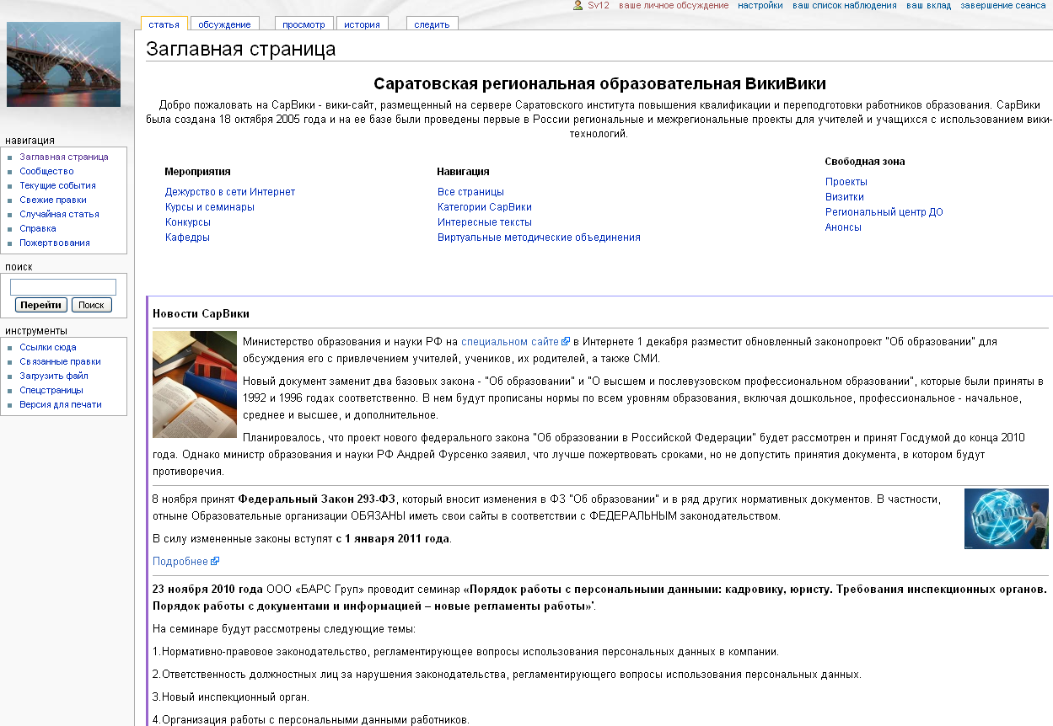
http://wiki.saripkro.ru/

Slide 18
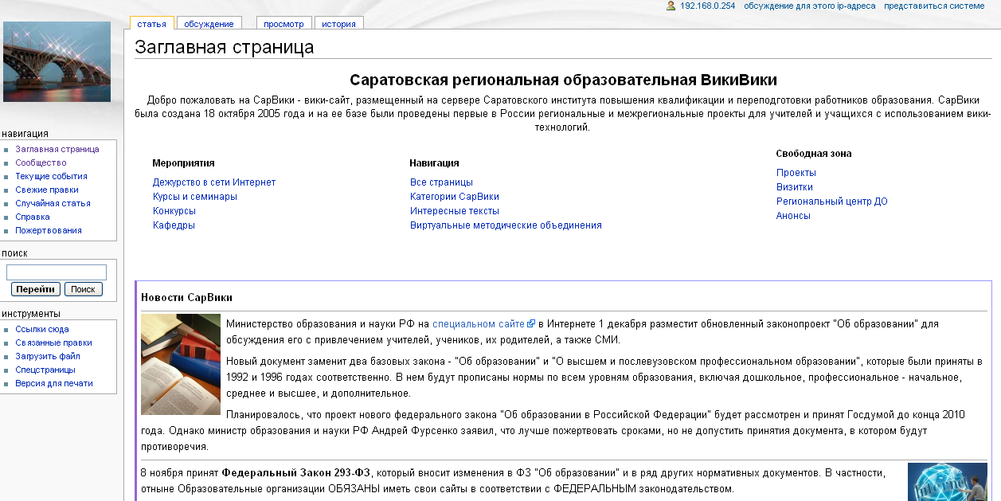
Практическая часть
Создание профиля на СарВИКИ

Slide 19
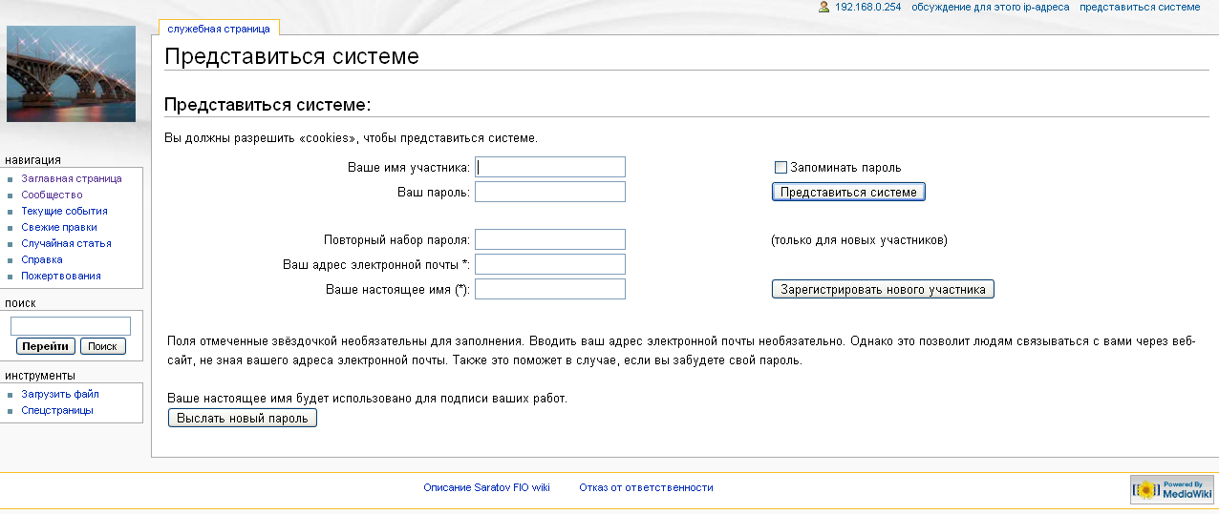
Практическая часть
Необходимо заполнить поля и выбрать кнопку Зарегистрировать нового участника

Slide 20
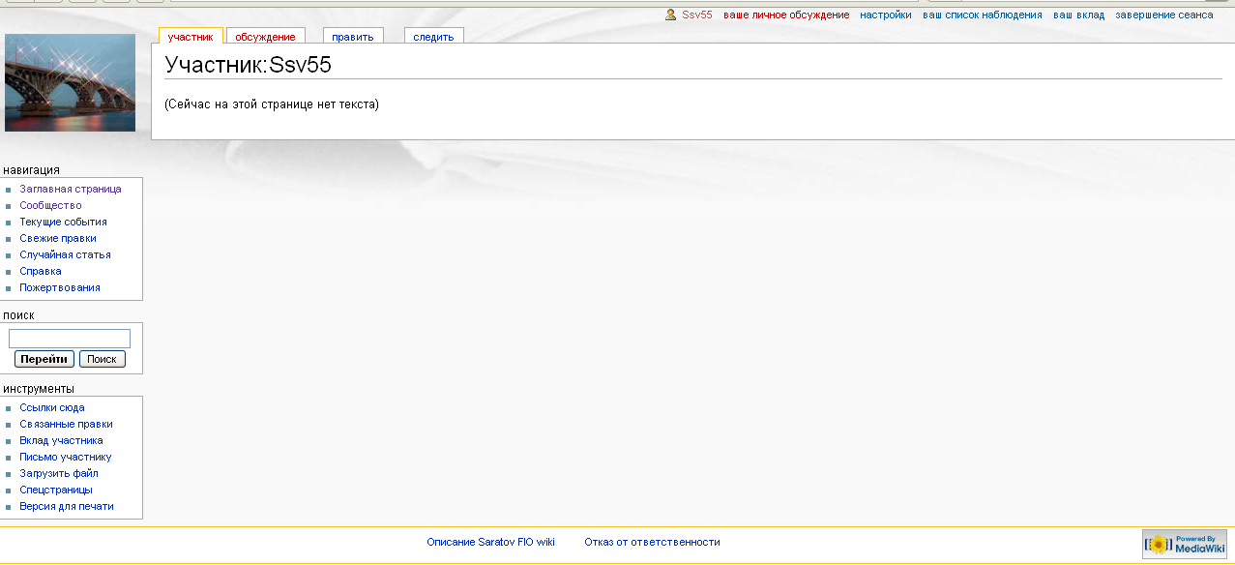
Если всё прошло успешно, то Вы увидели надпись Опознавание прошло успешно. Перейдите в Персональную настройку сайта. После проверки и дополнений (изменений) нажмите кнопку Записать.

Slide 21
Начнем оформление Вашей страницы!
Нажмите кнопку Править

Slide 22
Оформление Вашей страницы!
Чтобы на Вашей странице появился текст необходимо использовать язык разметки ВИКИ-ВИКИ:
Пример
'''ФИО:''' Сычева Светлана Николаевна
'''Город:''' Балаково Саратовская область
'''Место работы:''' Муниципальное общеобразовательное учреждение "Средняя общеобразовательная школа № 12"
'''Должность:''' учитель информатики и технологии
'''Cкайп-имя:''' SwetlanaNS
'''e-mail:''' sns12@indox.ru

Slide 23
Минимальный ВикиВики
Заголовок 1 уровня
Синтаксис: =Заголовок 1 уровня=
Заголовок 2 уровня
Синтаксис: ==Заголовок 2 уровня==
Заголовок 3 уровня
Синтаксис: ===Заголовок 3 уровня===
Как сделать ссылку на страничку школы или статью в Летописях
Пример:
Синтаксис: [[Прогимназия №40 (г.Мурманск)]]
Более подробно о правилах и разметке на главной странице внизу

Slide 24
Вставим изображение!
Загружать файлы могут только зарегистрированные участники. Последовательность действий описана на странице
Загрузить файл. При загрузке учитывайте некоторые особенности вики-сайта:
для переименования изображения требуется новая загрузка файла. Старая версия должна быть стёрта администратором;
при загрузке изображения более высокого качества под тем же названием старое изображение не стирается, а сохраняется в «Истории», как и любой другой файл на вики-сайте;
в названии файлов различают написание ПРОПИСНЫМИ и строчными буквами.
Загрузка и удаление файлов отражаются в галерее новых файлов. Просмотреть все загруженные файлы можно в списке загруженных изображений.
Чтобы вставить загруженное изображение в статью, достаточно указать ссылку на него: [[Изображение:1553s.png]]. Изображение будет воспроизводиться слева в полную величину, а текст начинаться ниже его.
Задание
На своей странице разместите изображение из папки Мастер-класс на рабочем столе.

Slide 25
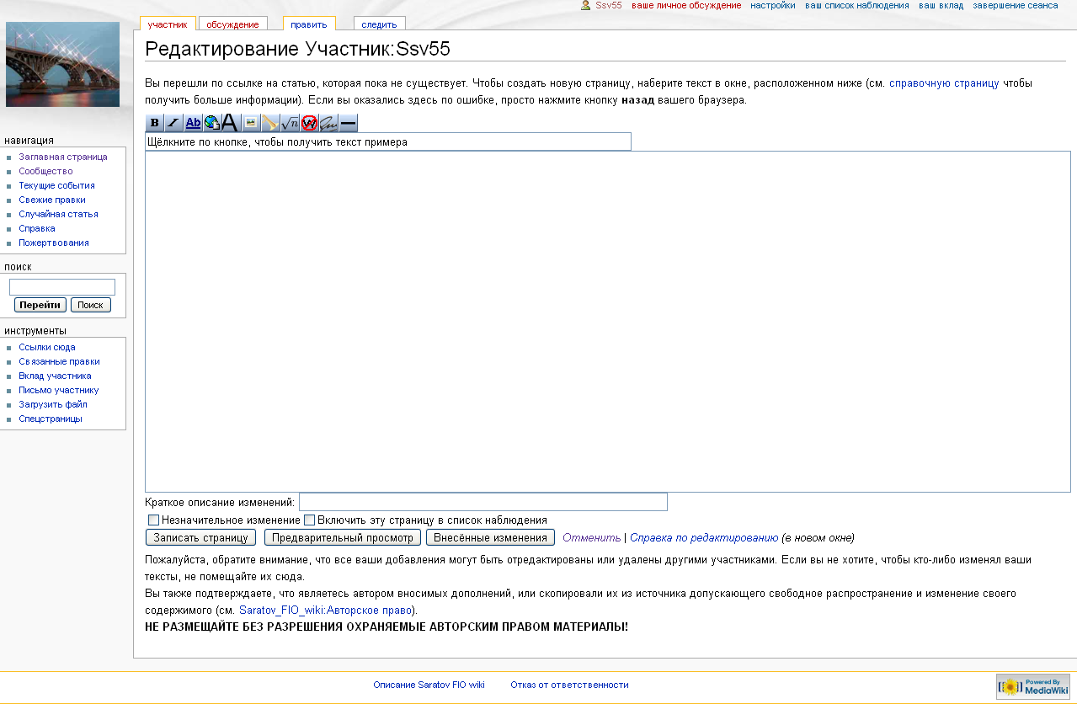

Slide 26
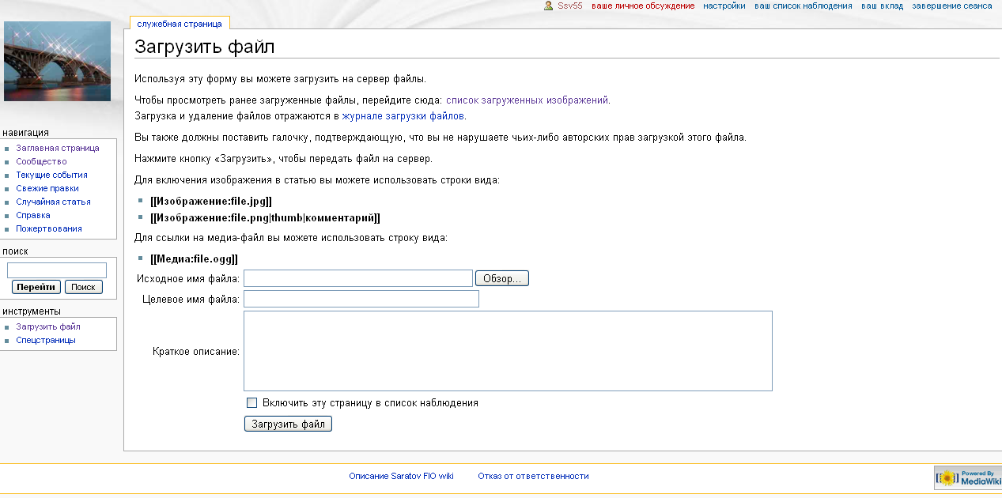

Slide 27
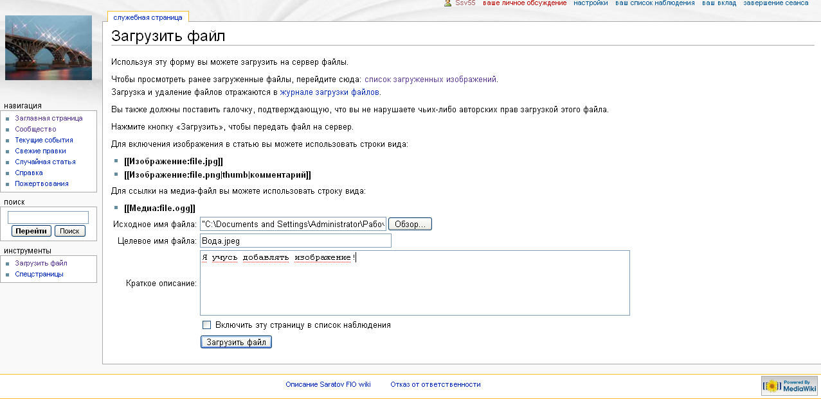

Slide 28
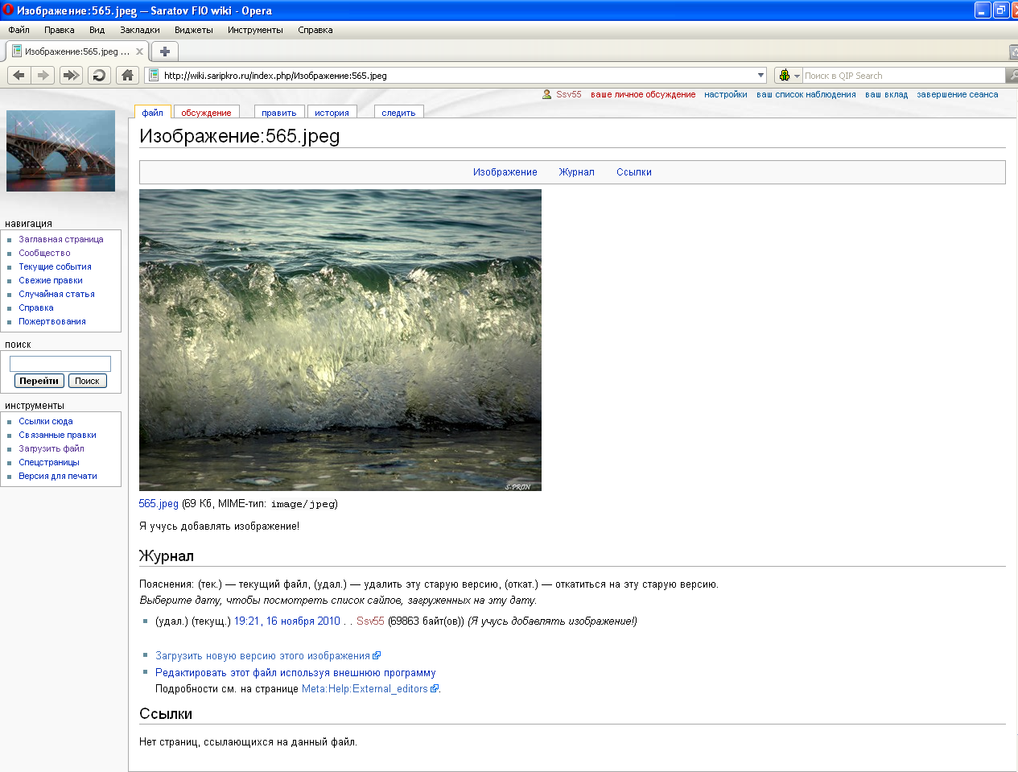

Slide 29
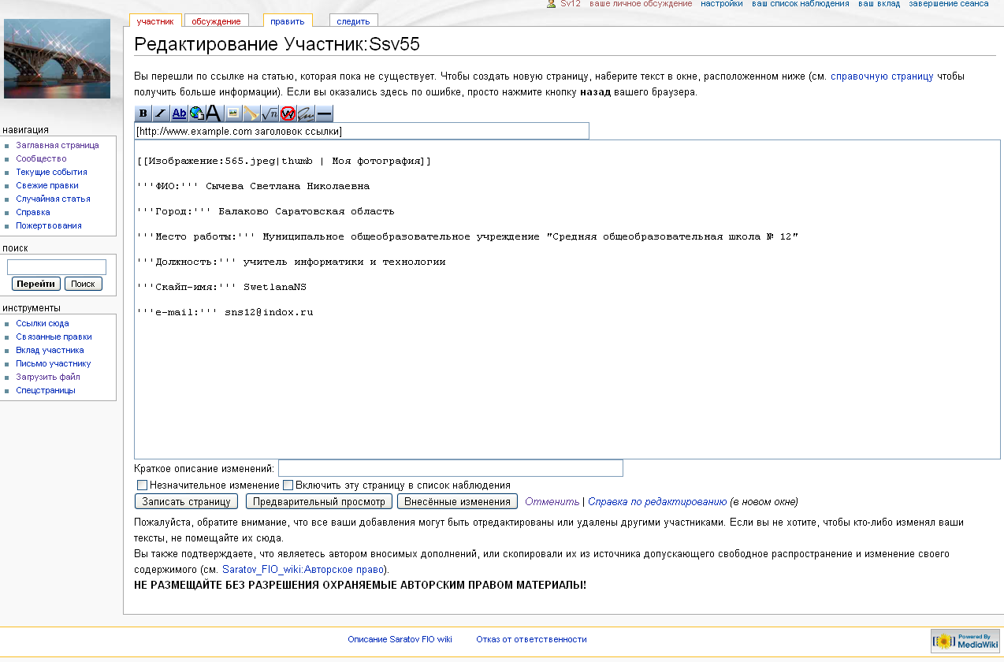

Slide 30
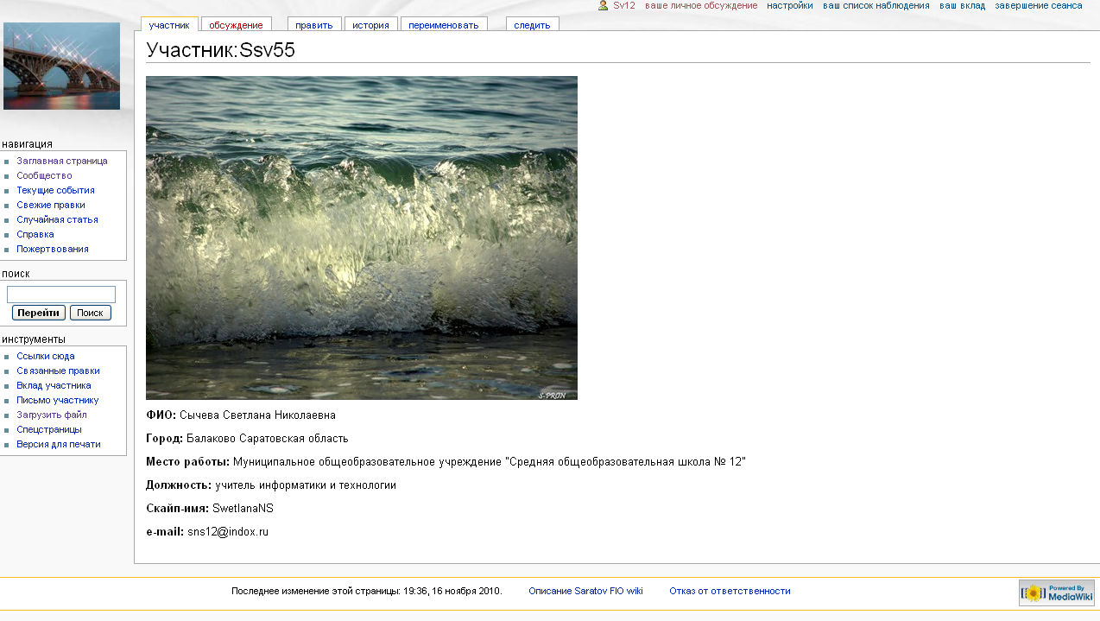
Что должно получиться…
В дальнейшей работе это изображение нужно заменить на свое фото!

Slide 31
Анализ работы
Карта ЗИУ
№ | Критерии | Показатели
 |  | Что я знаю? | Чем я интересуюсь? | Что я узнал?
1 | Какие социальные сервисы мне известны?
2 | Как может использовать социальные сервисы в профессиональной деятельности педагог?
3 | Как могут использовать социальные сервисы учащиеся?
4 | Каков уровень моих практических навыков использования социальных сервисов? (по пятибальной шкале)

